Slide 1
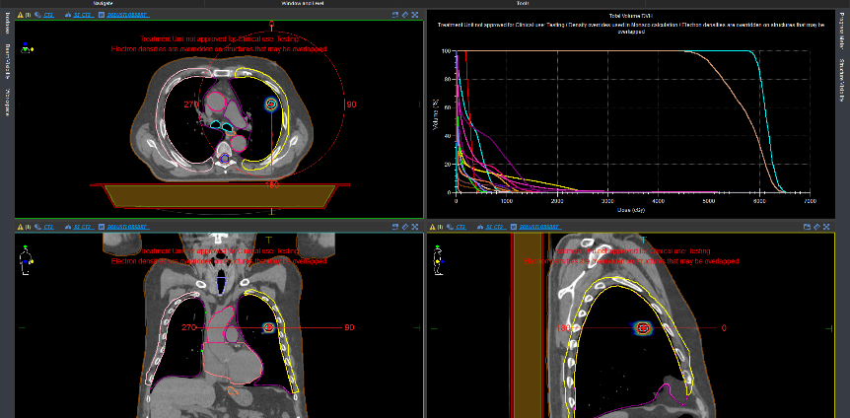

SRS–SBRT uygulamalarında lİnaK tabanlı İş akışı ve rtt’nİn rolü
RTT. HANDAN ARAS
GÖZTEPE MEDICAL PARK HASTANESİ RADYASYON ONKOLOJİSİ

Slide 2
SUNUM AKIŞI
Srs-sbrt nedİr?
SRS-SBRT İş akışı
Teknİker gözü İle srs – sbrt
Sonuç

Slide 3

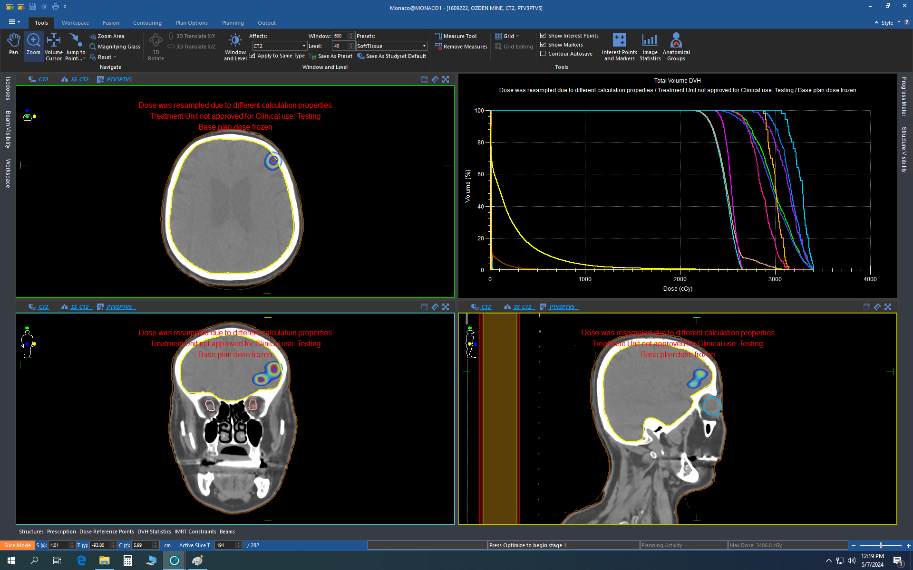
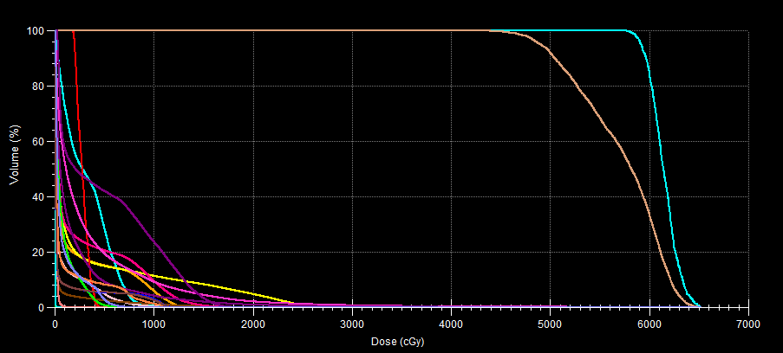
Srs-sbrt genel bakış

Slide 4
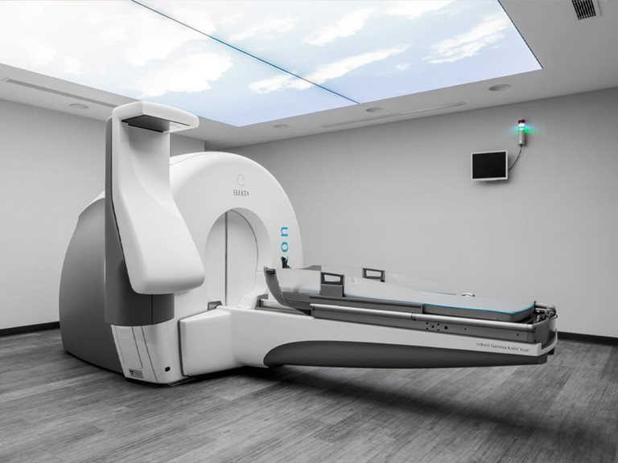
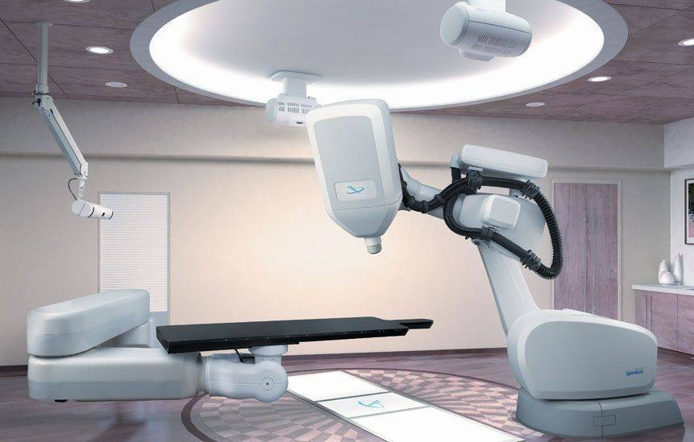
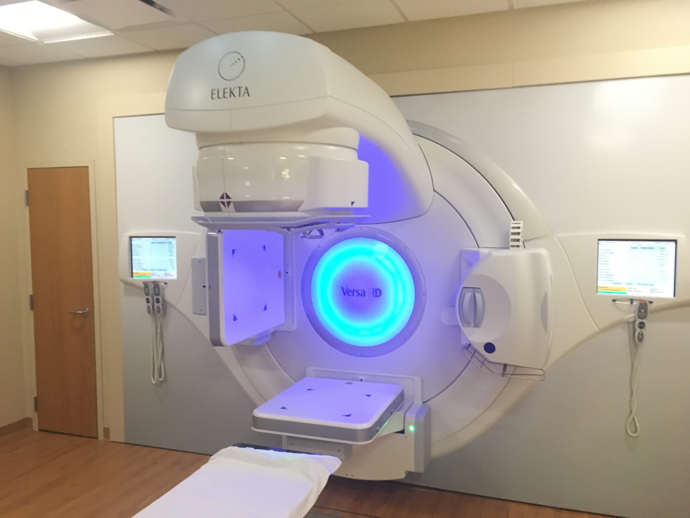
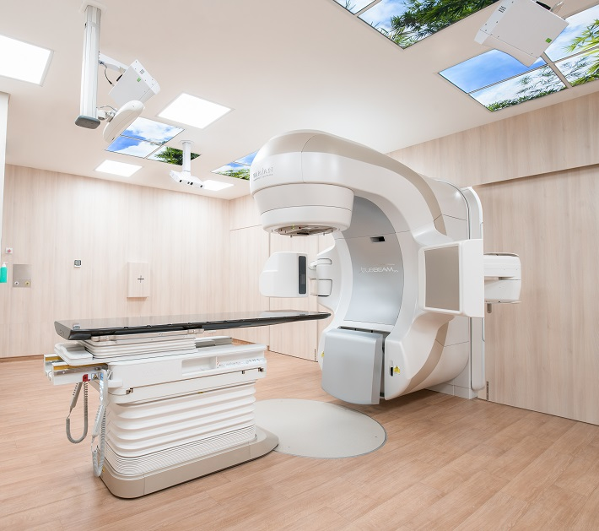
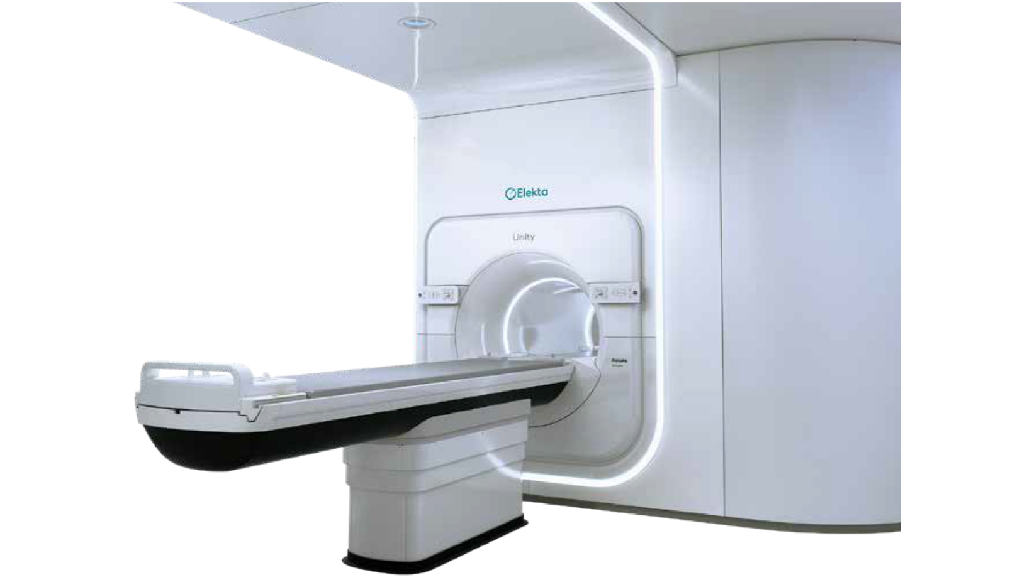
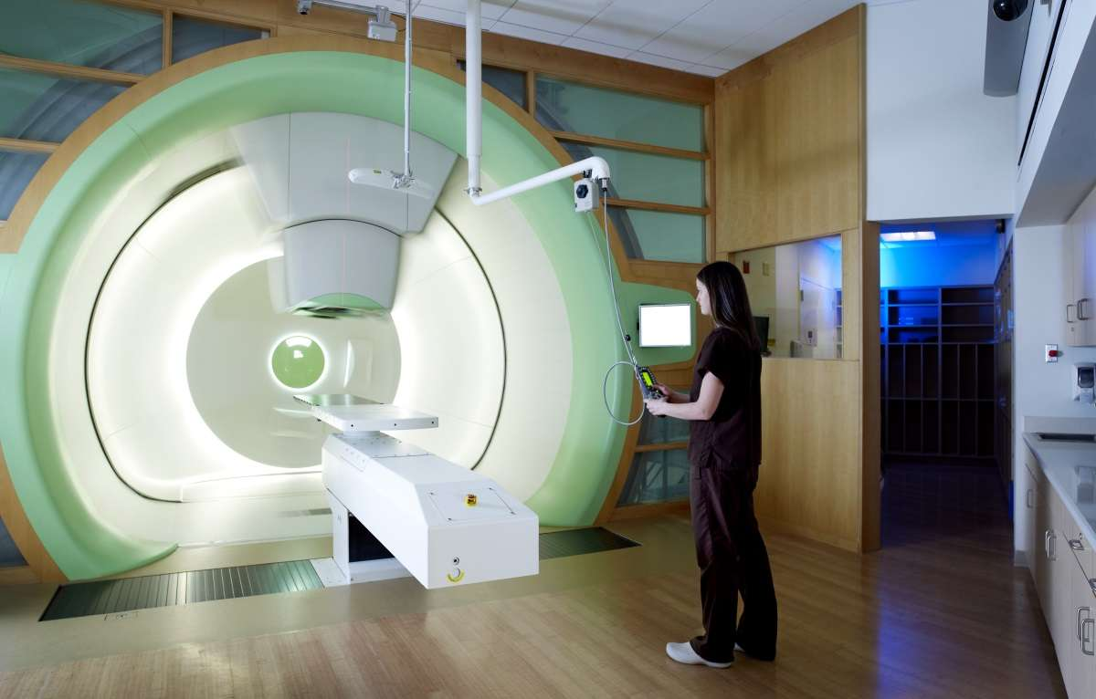
MODERN RADYOTERAPİ CİHAZLARI
Gamma Knife
Cyber Knife
Elekta Versa HD
Truebeam STX
Elekta MR Linak
Proton Cihazları
TRUEBEAM STX
ELEKTA MR LİNAK
PROTON CİHAZALARI

Slide 5
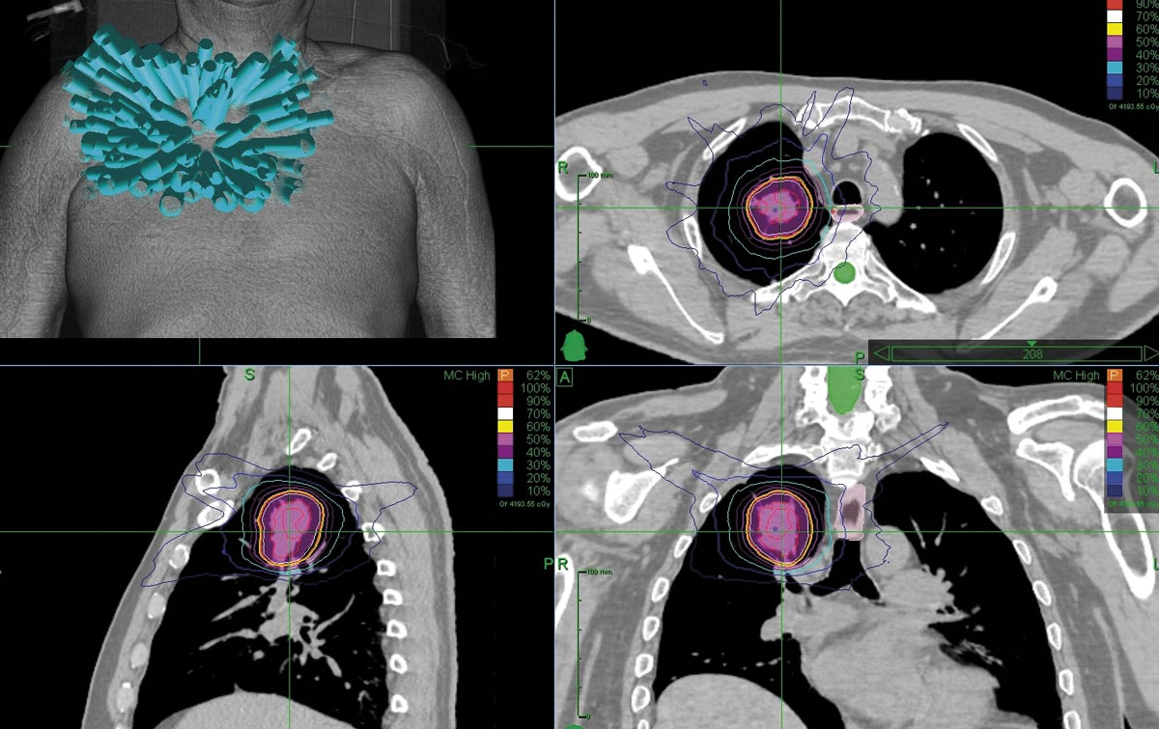
MODERN LİNAKLARDAN KASTIMIZ NEDİR ?
YÜKSEK DOZ HIZI (FFF)
Igrt
4d görüntüleme
YÜZEY TAKİP SİSTEMLERİ
6 BOYUTLU MASA
Onlıne adaptif

Slide 6
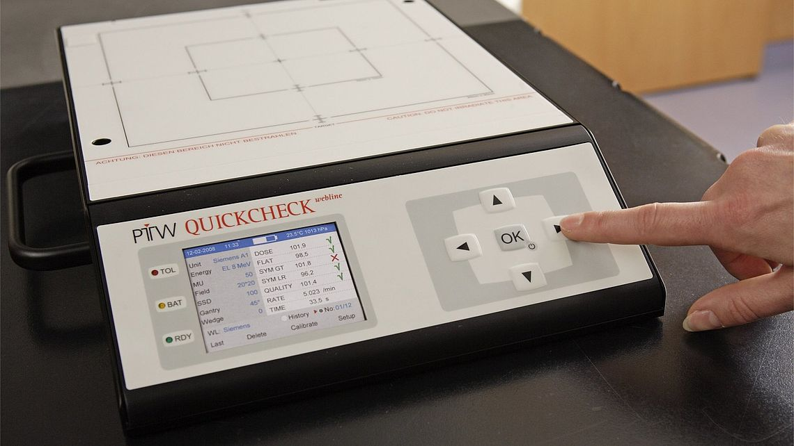
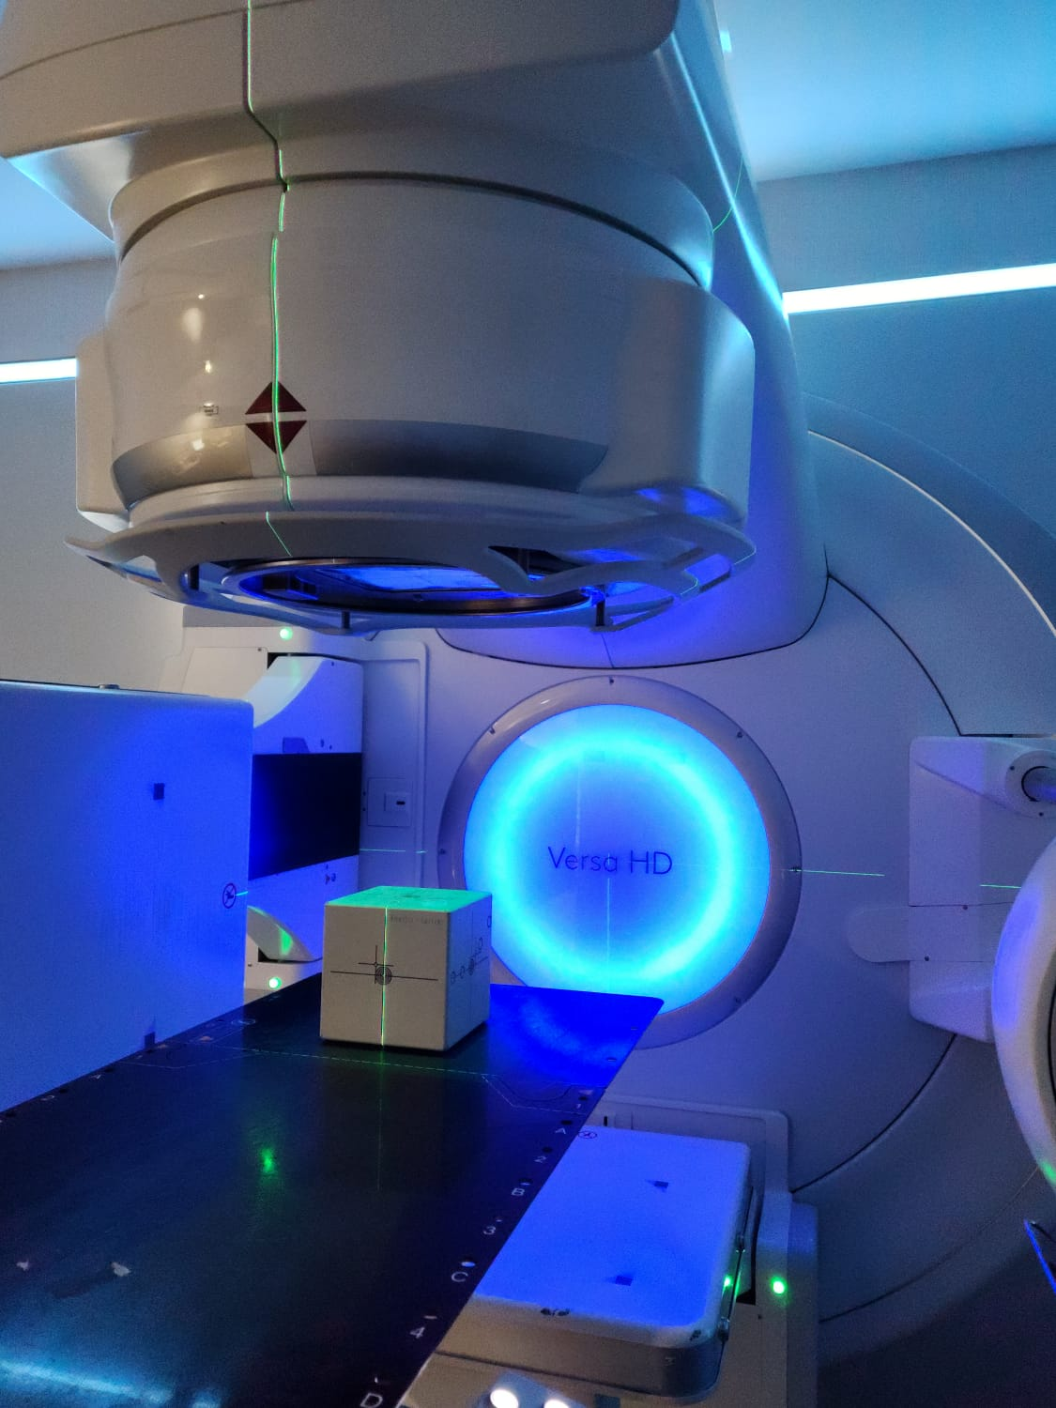
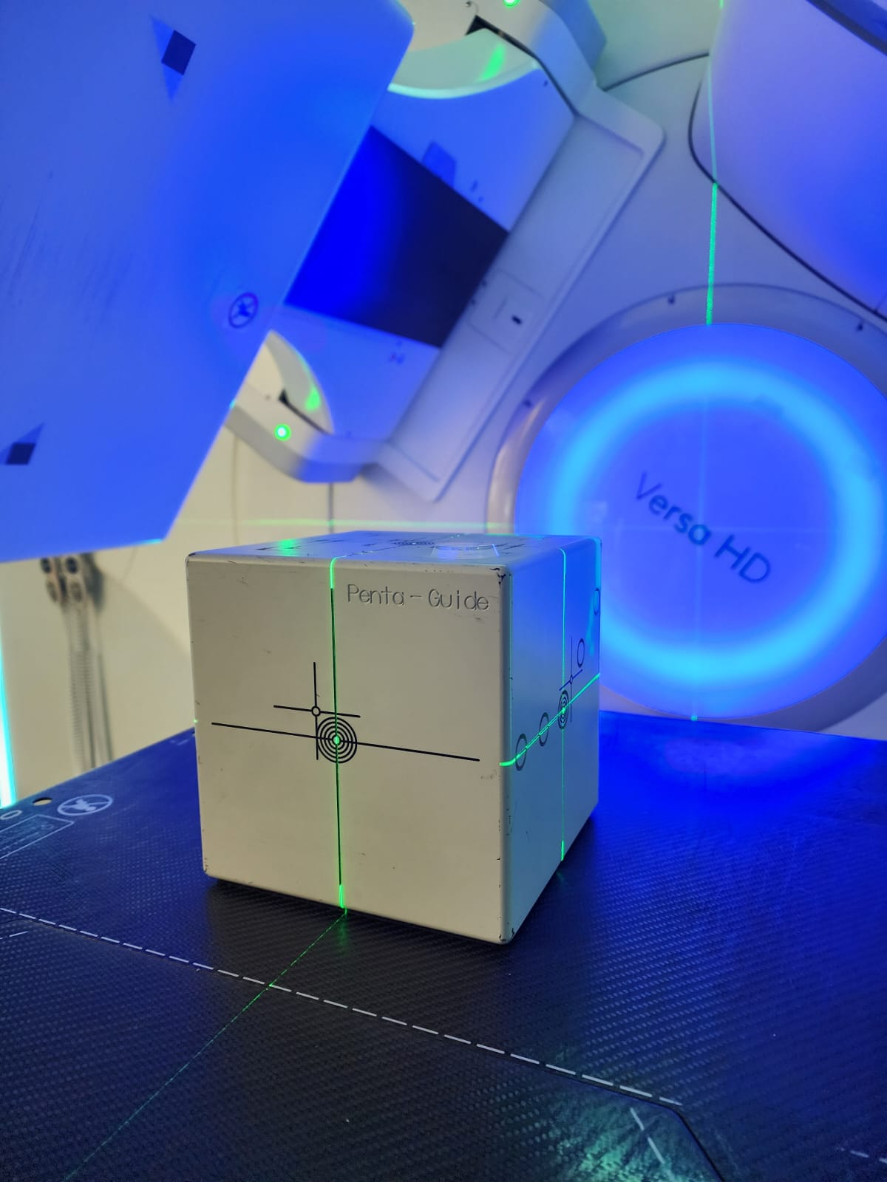
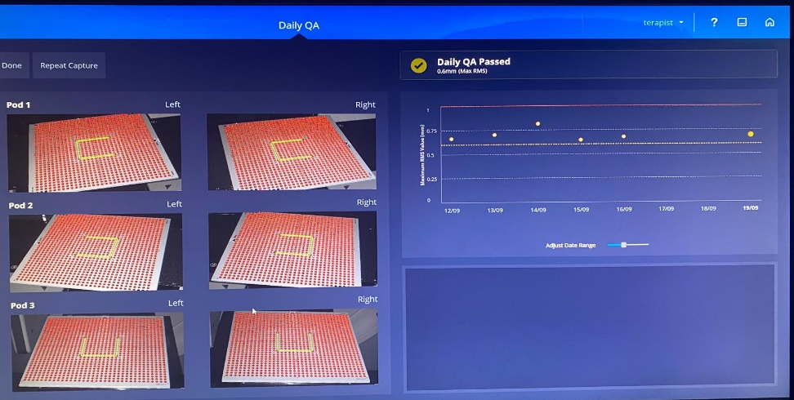
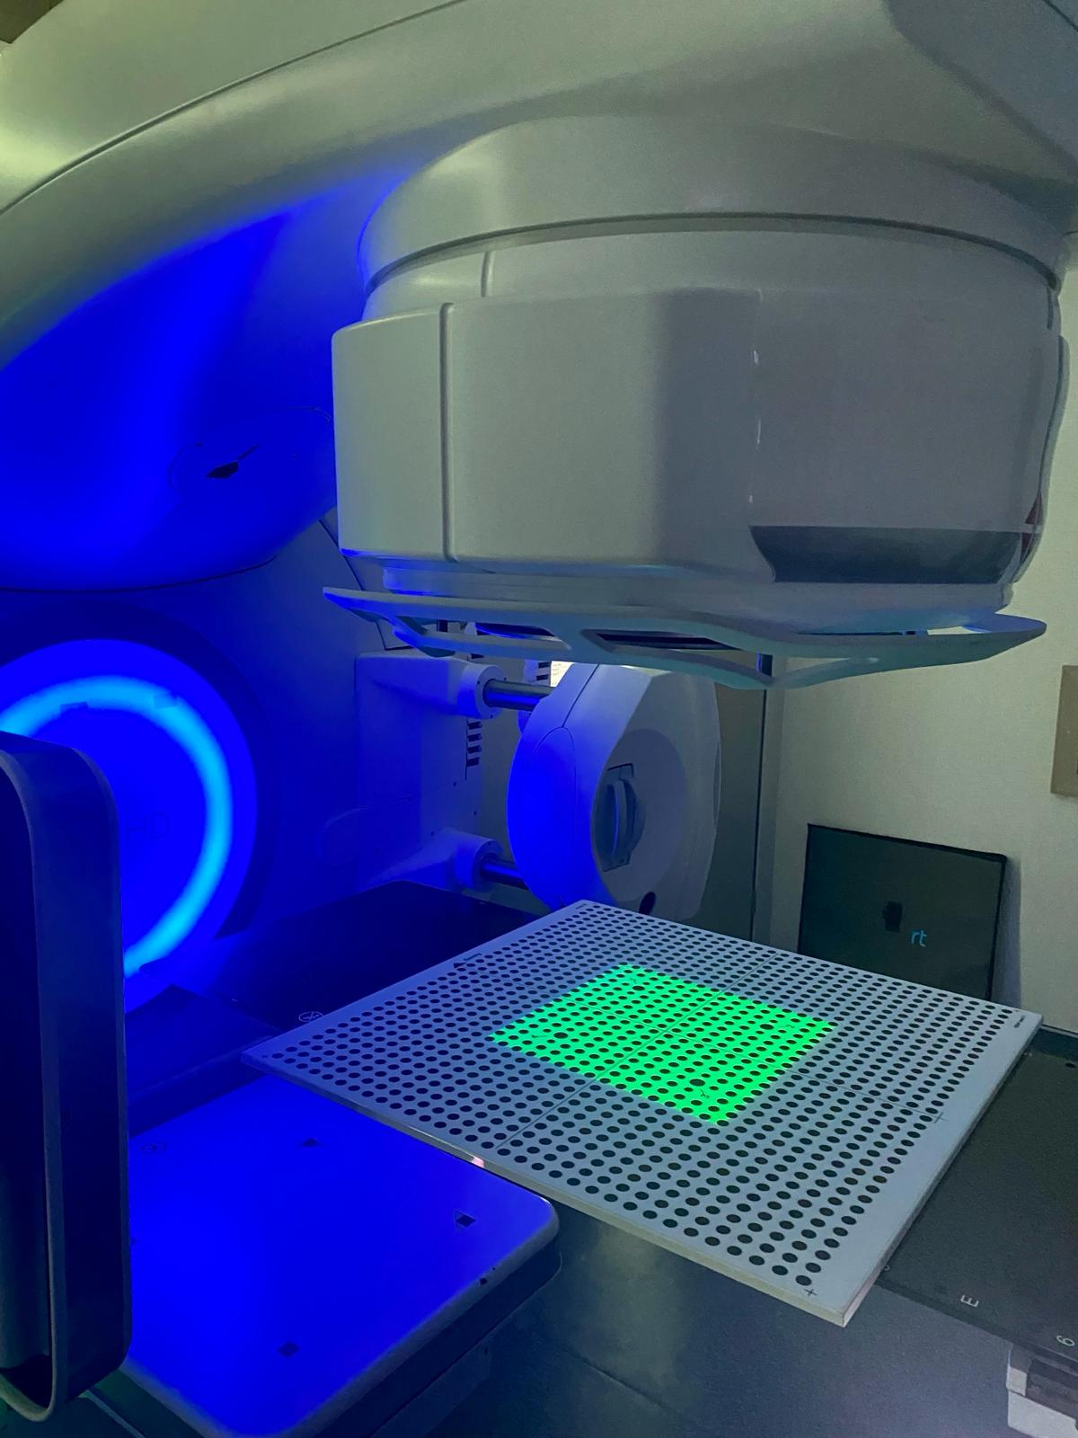
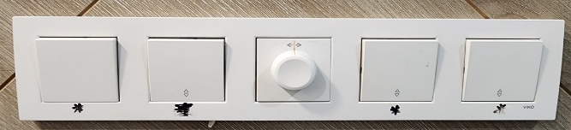
tekniker gözü İle Günlük cihaz qa
KLİNİK İŞ AKIŞI
Quick Check
Penta-Guide
Align Rt Daily QA

Slide 7
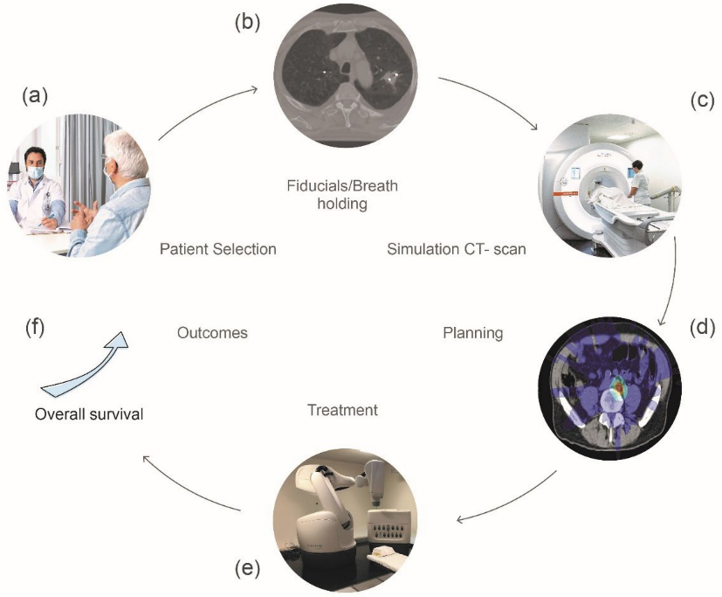


TEKNİKER GÖZÜ İLE SRS & SBRT
Teknİker & hasta UYUM ve eğitimi

Slide 8
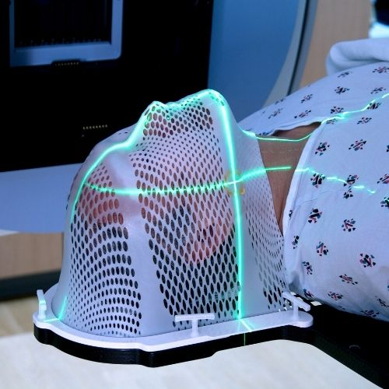
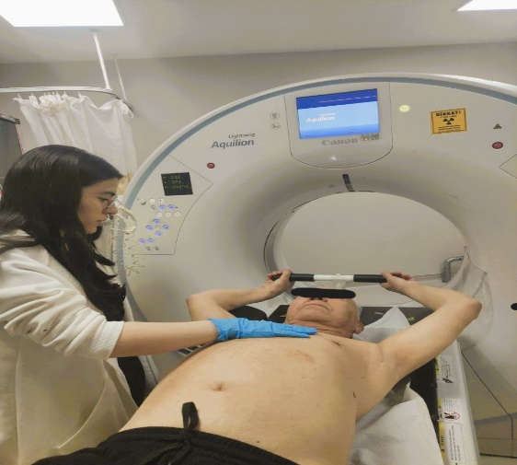
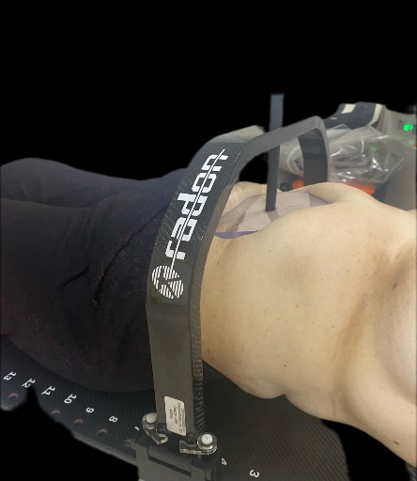
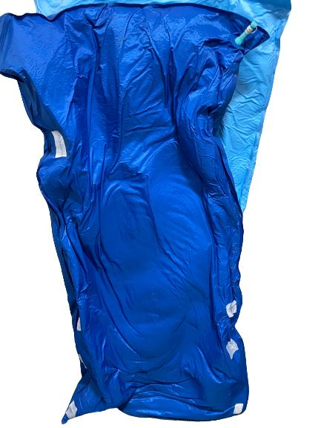
TEKNİKER GÖZÜ İLE SRS & SBRT
Set-up İMMOBİLİZASYON

Slide 9
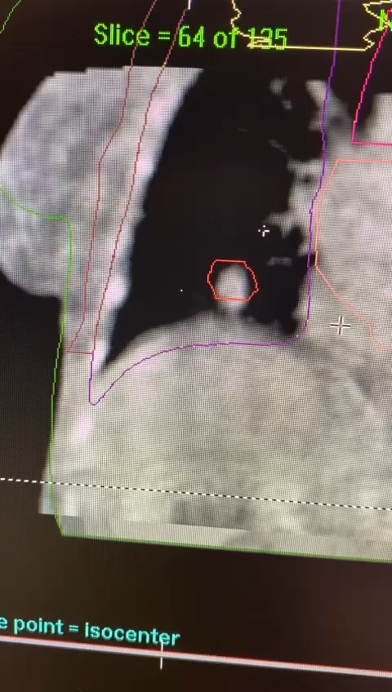
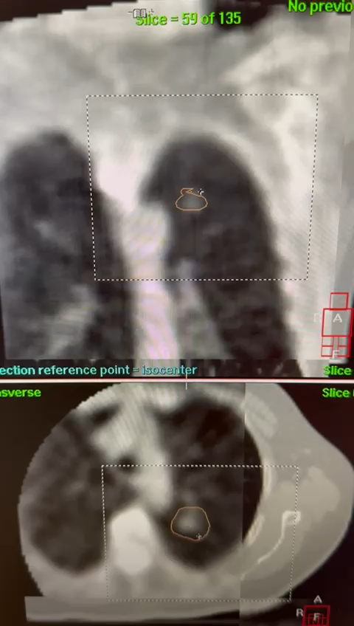
TEKNİKER GÖZÜ İLE SRS & SBRT
IGRT
3D CBCT
4D CBCT (Symmetry)

Slide 10
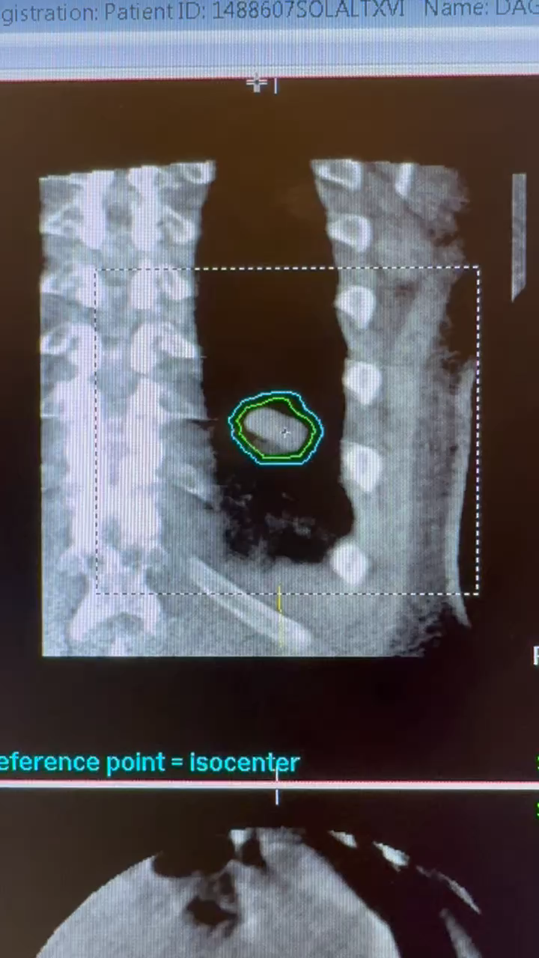
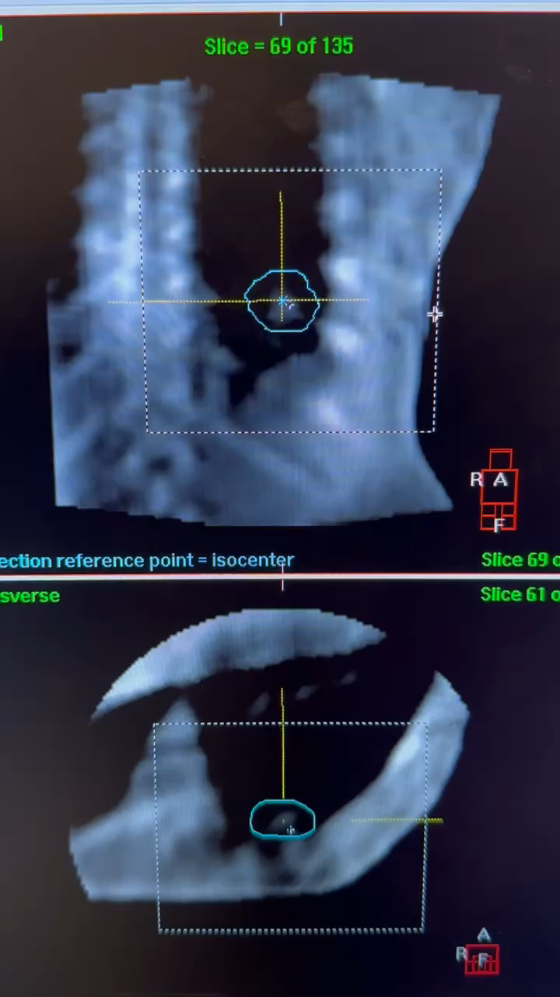
3D CBCT
4D CBCT

Slide 11
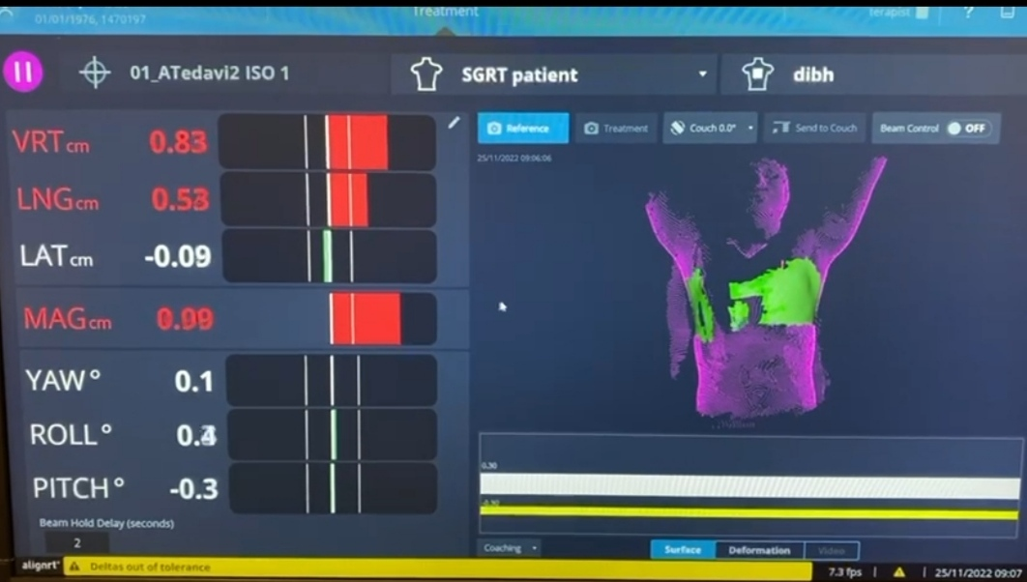
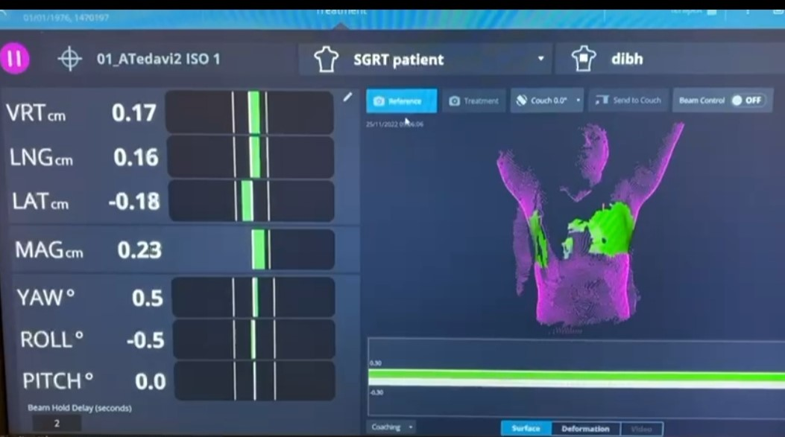
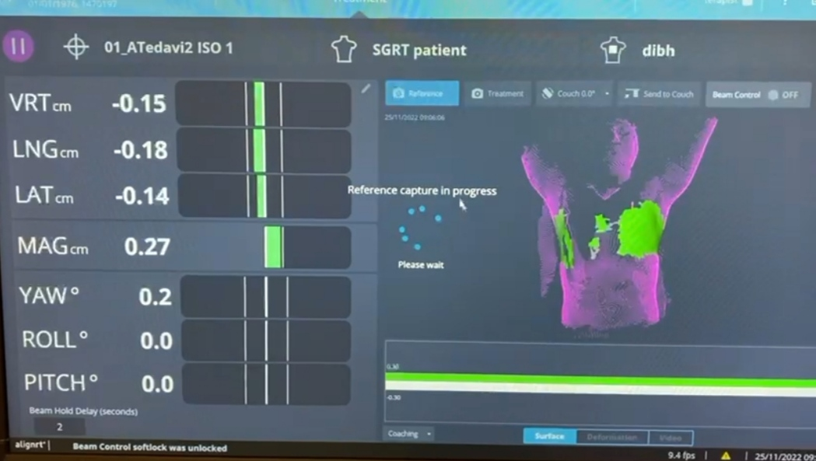
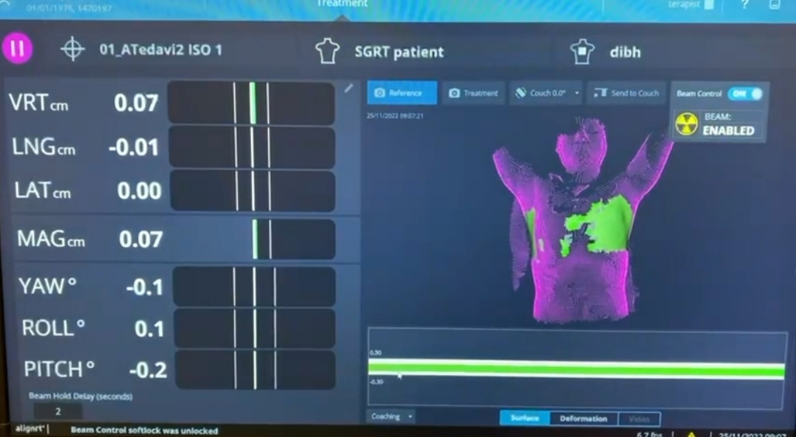
TEKNİKER GÖZÜ İLE SRS & SBRT
?


Slide 12
TEDAVİDE NELERE DİKKAT ETMELİYİZ ?
ZAMANLAMA
doğruluk
İYİ SETUP

Slide 13
SONUÇ
İMMOBİLİZASYON
Hata payı çok az !!
modern TEKNOLOJİ
İYİ ekİpman
Koordine ekip
KALİTELİ TEDAVİ

Slide 14
TEŞEKKÜRLER...

